Slide 1
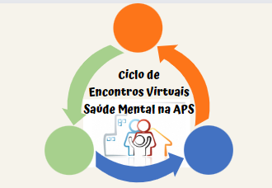
C: O CUIDADO EM SAÚDE MENTAL NA ATENÇÃO PRIMÁRIA
OBJETIVO GERAL: Capacitar profissionais de saúde da atenção primária das 18 regiões de saúde em intervenções e manejo de usuários com necessidade de cuidados em saúde mental
06/09 (presencial MPGO) - Estratificação de Risco em Saúde Mental na Atenção Primária
18/09 - Escalonamento do cuidado em saúde mental
29/10 - Prevenção ao Suicídio e Manejo de casos de autolesão e comportamento suicida na APS
20/11 - Demandas de cuidado em saúde mental mais prevalentes na Atenção Primária
04/12 - Uso racional dos medicamentos no cuidado em saúde mental: o desafio da desmedicalização 2025 (datas a definir)
Acolhimento e Classificação de Risco em Saúde Mental na Atenção Primária
Plano de cuidado individual e familiar na Atenção Primária
Intervenções psicossociais (grupos na atenção primária)
Abordagem Diálogos Abertos
O autocuidado do profissional de saúde

Slide 2
SEMINÁRIO MPGO - Capacitação e Integração da Saúde Mental na Atenção Primária à Saúde – estratificação de risco em saúde mental
Evento presencial;
Link de inscrições será disponibilizado ainda esta semana.

